Slide 1
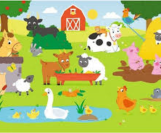
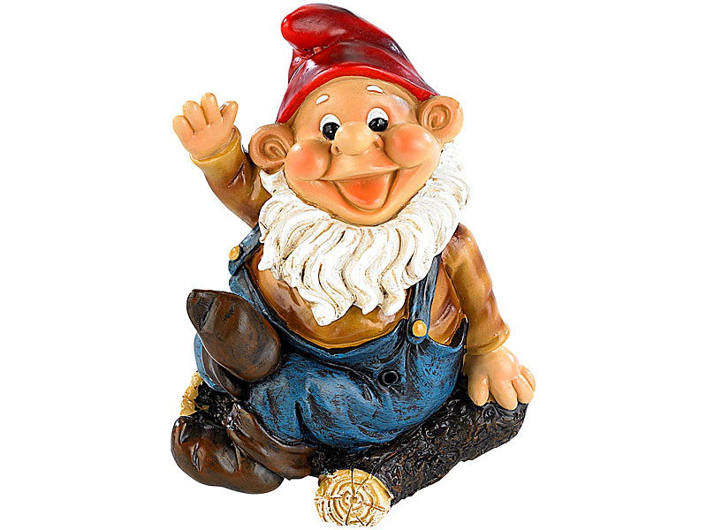
„ZWIERZĘTA NA WSI”
-praca plastyczna gr. „Krasnale”.

Slide 2
Przy okazji omawianego tematu, zachęcam dzieci z grupy „Krasnale” do wykonania w domu pracy plastycznej na temat zwierząt żyjących na wiejskim podwórku.
Aby umilić dziecku czas podczas wykonywanej pracy, proszę Rodziców o włączenie w tym czasie piosenki na dany temat (piosenki dostępne na stronie przedszkola w zakładce naszej grupy). Ja ze swojej strony proponuję również piosenkę o farmerze Donaldzie. (proszę nacisnąć na głośnik poniżej).

Slide 3
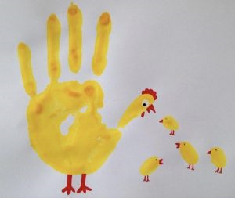
Kura i kurczątka- wybranym kolorem farby malujemy dłoń i odbijamy na kartce, następnie odbijamy opuszki palców tworząc kurczątka. Na koniec dorysuj charakterystyczne elementy kury i kurczątek( dziób, grzebień, nogi, oczy) i gotowe! Policz, ile jest kurczątek?

Slide 4
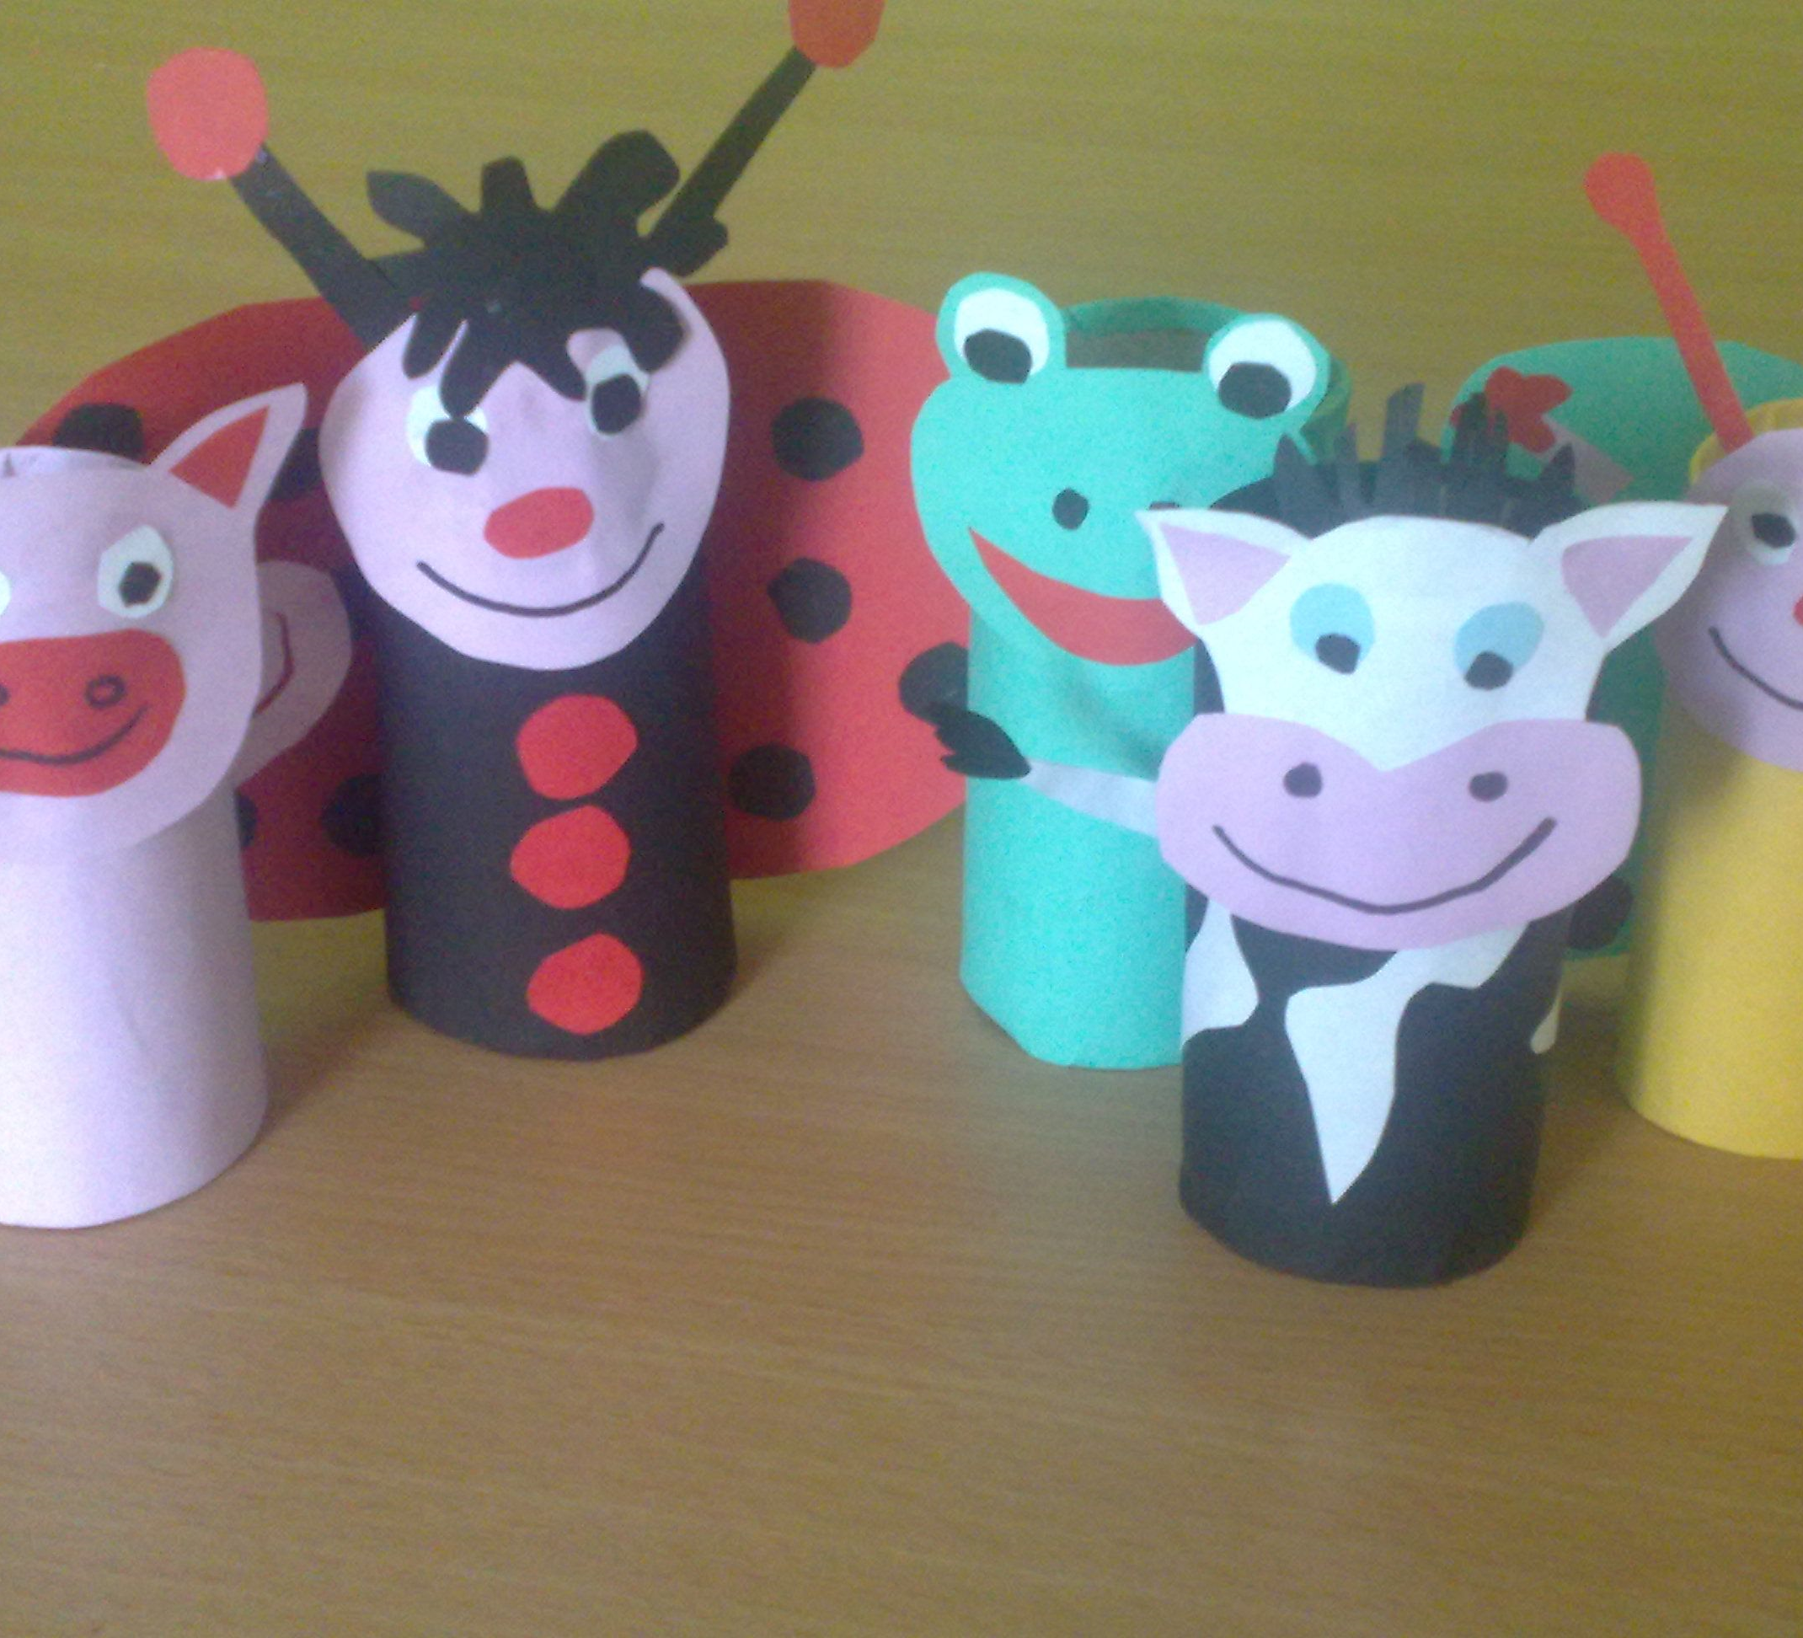
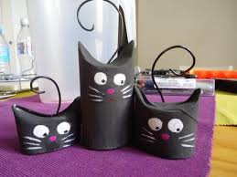
Możesz również wykonać wybrane wiejskie zwierzątko używając rolki po papierze toaletowym. Owiń rolkę papierem kolorowym, przyklej klejem osobno wykonaną głowę zwierzątka,. Nie zapomnij o ogonku!

Slide 5
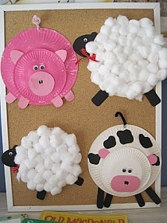
Jeśli masz w domu papierowy talerzyk, to również i jego możesz użyć do wykonania np. świnki czy krówki.

Slide 6
Powodzenia i udanej zabawy!!

